Slide 1
DEFINIZIONI
ET_{p} (crop) = EVAPOTRASPIRAZIONE POTENZIALE MASSIMA DELLA COLTURA (in assenza di fattori limitanti)
ETa (actual) = ET della coltura in esame nelle condizioni reali (effetto dello stress idrico)
ETo (zero) = ET di riferimento (di un prato di festuca alto 12 cm, cresciuto senza fattori limitanti)
ET_{p} = ET_{o} × K_{c}(t)
K_{c} = coefficiente colturale (rapporto tra l'ET della nostra coltura e quella del prato di riferimento)

Slide 2
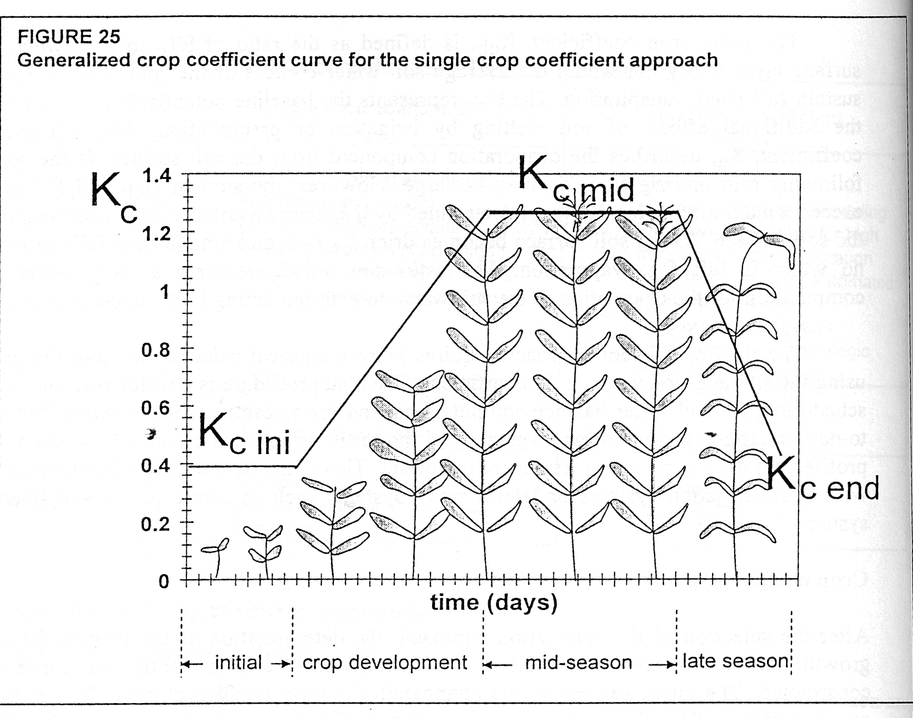
Coefficiente colturale

Slide 3
Nella determinazione del Kc di una coltura si distinguono 4 stadi fenologici:
iniziale: germinazione, emergenza, sviluppo fino a LAI di circa 1 Kc=0,3
2) di copertura: da LAI 1 a LAI 3 (copertura completa del suolo) il Kc cresce linearmente da 0,3 a 1
3) di pieno sviluppo kc= 1 - 1,2 (fioritura)
4) di maturazione, formazione di semi e frutti; la senescenza della pianta riduce la traspirazione da 1 si scende fino a 0,5 - 0,3

Slide 4
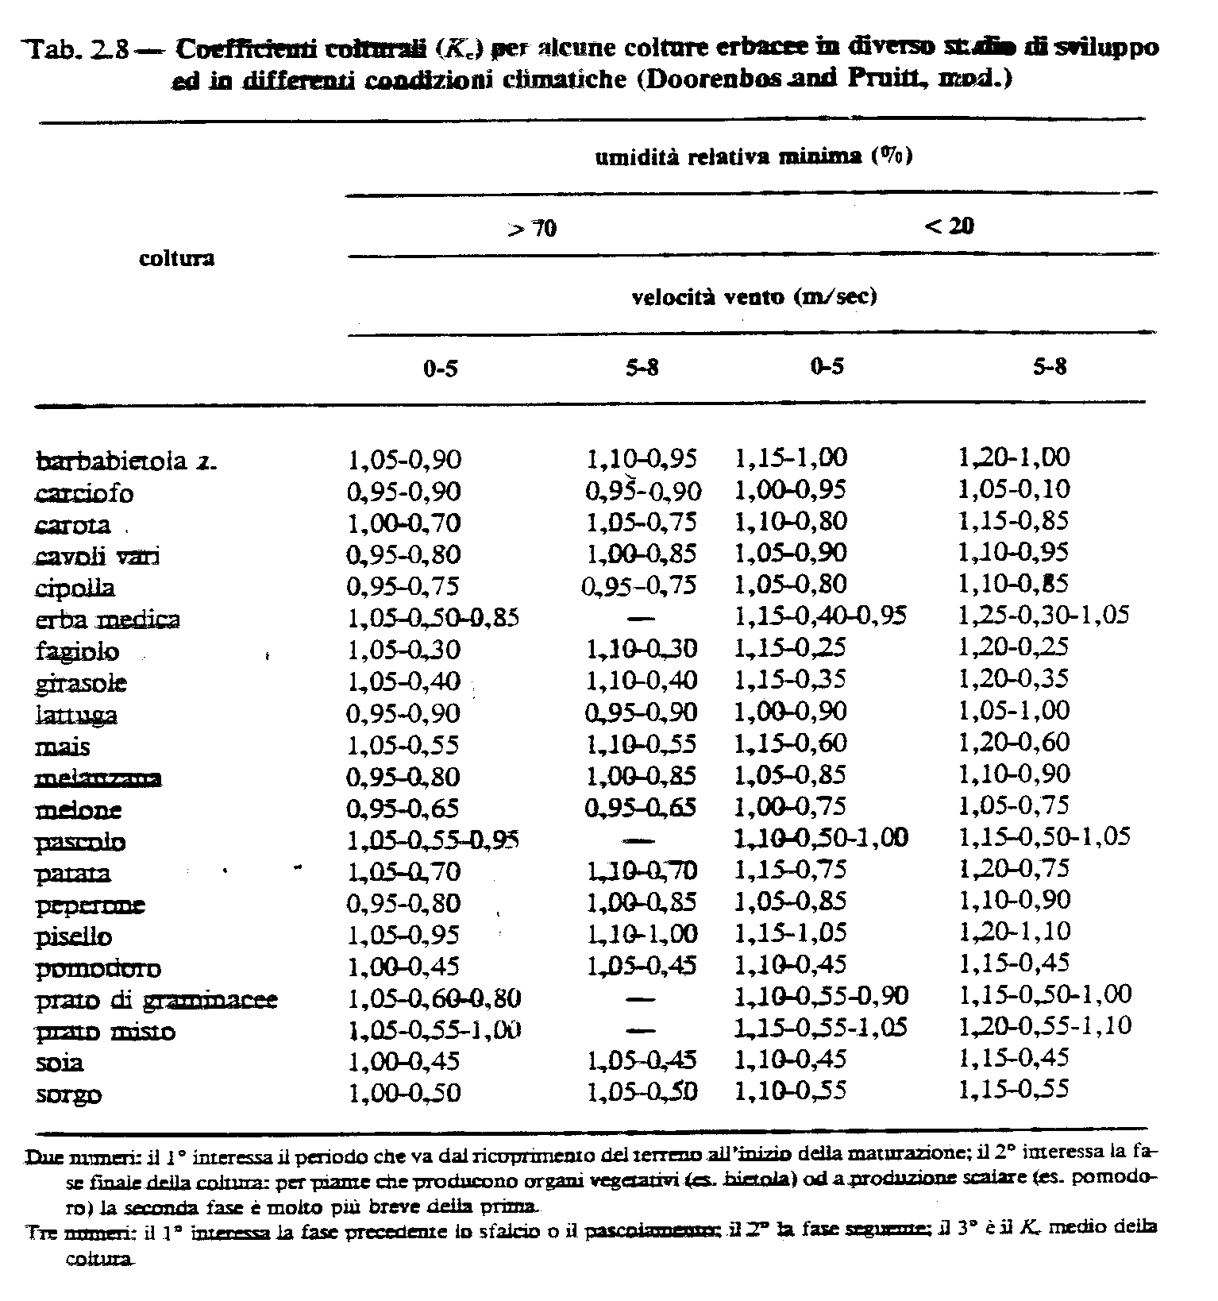

Slide 5
Si standardizza la “domanda traspirativa” dell’atmosfera
EVAPOTRASPIRAZIONE di RIFERIMENTO
per definirla si fa riferimento a una situazione specifica, standard:
prato uniforme di Festuca arundinacea (copre il terreno per gran parte dell’anno in diversi climi, vegeta bene sia alte sia a basse T)
in condizioni di rifornimento idrico ottimale
tenuto a un’altezza tra 7 e 14 cm
sufficientemente esteso da evitare effetto oasi
esente da fitopatie

Slide 6
Formule per stimare ET0
Penman: tiene conto di tutti i fattori di cui sopra su base fisica, è tra le più precise. Richiede: Radiazione netta (ricavabile da quella globale), Tmax e Tmin, URmax e URmin, velocità del vento, flusso di calore nel suolo (stimabile da altre grandezze o trascurabile su scala di 3-5 giorni). Occorrono quindi stazioni meteo complete, poco diffuse.
Altre formule:
Hargreaves: richiede Tmax e Tmin; Priestley-Taylor: richiede radiazione globale e T°; Blaney-Criddle, che usa la T° UR e Vento, o Thornthwaite, che usa la T° media mensile; etc ...

Slide 7
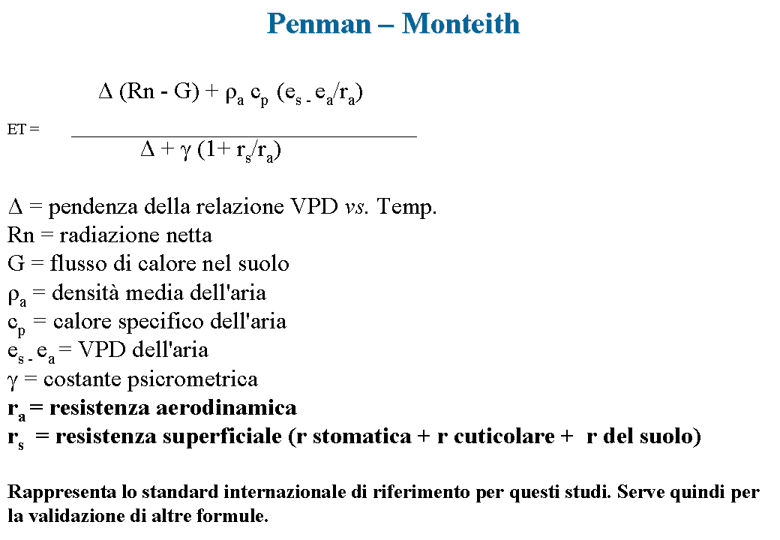

Slide 8
HARGREAVES
ETo = 0.0023 * (Tmed +17.8) * (Tmax – Tmin)^{0.5} * Rad
Rad = Radiazione extraterrestre in mm/giorno
mese
40°N
39°N
38°N
GEN
6.4
6.7
6.9
FEB
8.6
8.8
9.0
MAR
11.4
11.6
11.8
APR
14.3
14.4
14.5
MAG
16.4
16.4
16.4
GIU
17.3
17.3
17.2
LUG
16.7
16.7
16.7
AGO
15.2
15.2
15.3
SET
12.5
12.7
12.8
OTT
9.6
9.8
10.0
NOV
7.0
7.3
7.5
DIC
5.7
5.9
6.1

Slide 9
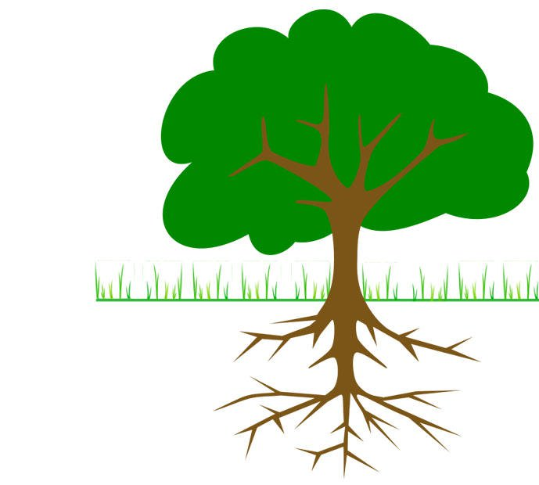
Per dividere la ET_{p} in T_{p} e E_{p}, utilizzo il LAI (t):
E_{p}=ET_{p}e^{-κLAI}
dove κ=0.463
E_{p}
P
T_{p}
D

Slide 10
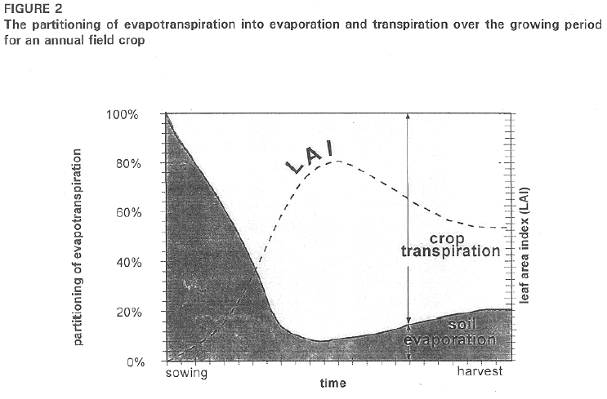

Slide 11
L’evapotraspirazione reale
Non sempre la pianta si trova in condizioni ottimali. Ogni allontanamento dall’optimum comporta una riduzione della traspirazione rispetto a quella massima. Si parla di EVAPOTRASPIRAZIONE EFFETTIVA.
La principale limitazione è la disponibilità di acqua nel suolo: se è scarsa, la pianta riduce la traspirazione fino a cessarla e appassire; anche situazioni di eccesso idrico, per carenza di ossigeno necessario agli apparati radicali, limitano la traspirazione.
Secondariamente, dipende dalle condizioni fitosanitarie.
La riduzione della evapotraspirazione (deficit evapotraspirativo)comporta una riduzione di resa quantificabile con l’approccio presentato nel Quaderno 33 della FAO (Yield response to water), vedi diapositiva seguente

